Slide 1
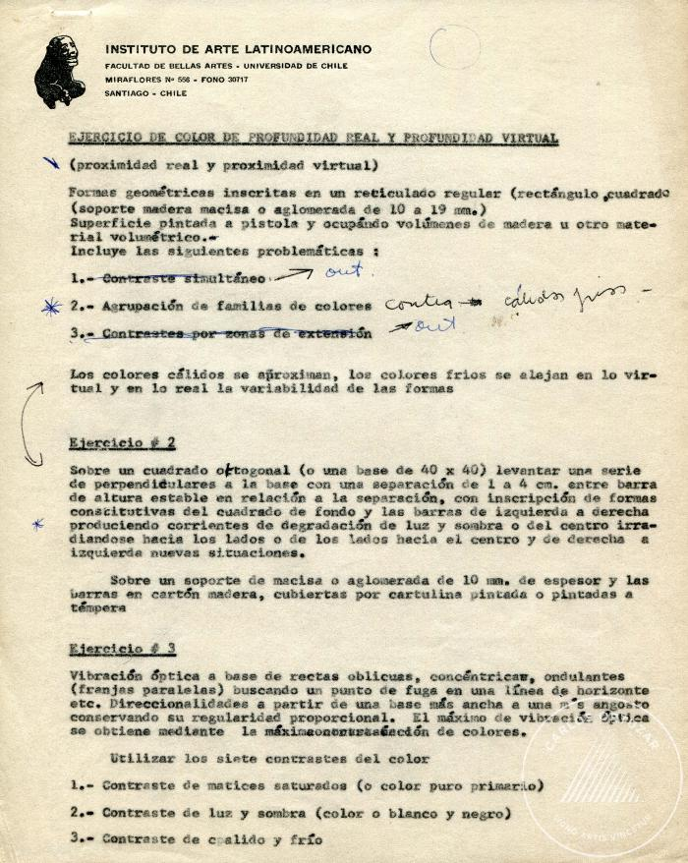
Ejercicio de color de profundidad real y profundidad virtual (3-30001)

